Slide 1
ПРЕЗЕНТАЦІЯ НА ТЕМУ
«Європейські стандарти в ЗМІ»

Slide 2
ПЛАН
1. Засоби масової інформації.
2. Преса.
3. Телебачення.
4. Інтернет-ЗМІ.
5. Розвиток засобів масової інформації.
6. Головні функції ЗМІ.
7. Характерні риси засобів масової інформації.
8. Політичне маніпулювання.
9. Способи політичного маніпулювання.
10. Цензура.
11. Свобода і цензура в сучасних ЗМІ:
12. Журналістська етика.
13. Висновок.
14. Список використаної літератури.

Slide 3
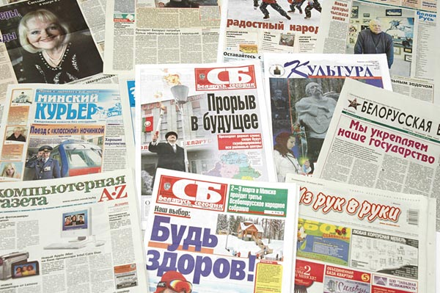
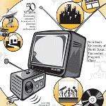
ЗАСОБИ МАСОВОЇ ІНФОРМАЦІЇ – ЦЕ ПЕРІОДИЧНІ ДРУКОВАНІ ВИДАННЯ ТА ІНШІ ЗАСОБИ ПОШИРЕННЯ ІНФОРМАЦІЇ, СПРЯМОВАНІ НА ОХОПЛЕННЯ НЕОБМЕЖЕНОГО КОЛА ОСІБ З МЕТОЮ ЇХ ОПЕРАТИВНОГО ІНФОРМУВАННЯ ПРО ПОДІЇ ТА ЯВИЩА У СВІТІ, ОКРЕМІЙ КРАЇНІ, ПЕВНОМУ РЕГІОНІ, А ТАКОЖ НА ВИКОНАННЯ ПЕВНИХ СОЦІАЛЬНИХ ФУНКЦІЙ.
ЗМІ
Друковані
(газети, журнали, бюлетені, книжки)
Електронні
(радіо, телебачення, Інтернет)

Slide 4
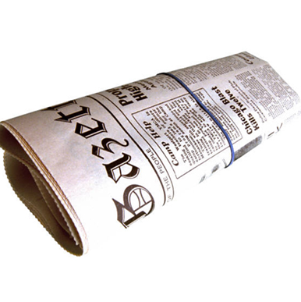


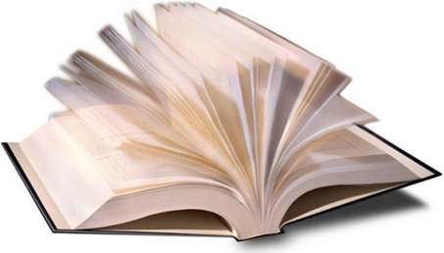
Преса — друковані засоби масової інформації (періодичні друковані видання), які виходять під постійною назвою, з періодичністю один і більше номерів (випусків) протягом року. Під пресою розуміють газети, журнали, альманахи, збірки, бюлетені, рідше книги, листівки, що мають визначений тираж.

Slide 5
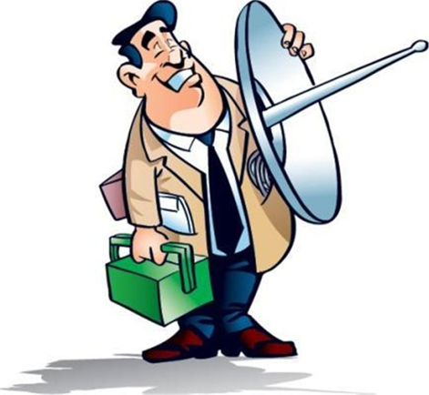
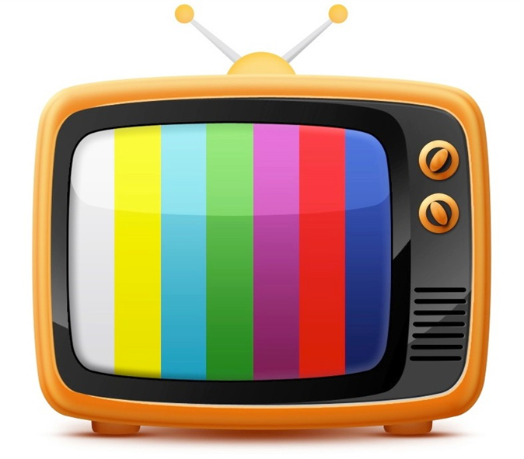
Телеба́чення — загальний термін, що охоплює всі аспекти технології та практичної діяльності, пов’язаних з передачею зображень із звуковим супроводом на далекі віддалі. Телебачення є потужним засобом комунікації, засобом масової інформації.
Телебачення не знає ані політичних, ні географічних меж, долає простір та палестинці час. Воно робить людини співучасником подій, навіть, здійснені ж без нього.
Телебачення створює фон нашому житті, змінює наші звички, привертає до обговоренню різних проблем, формує суспільну свідомість.

Slide 6


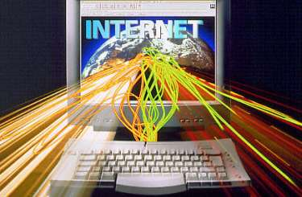
Інтернет-ЗМІ (інтернет-видання, інтернет-газета) — регулярно оновлюваний інформаційний сайт, який ставить своїм завданням виконувати функцію засобу масової інформації і користується певною популярністю і авторитетом (має свою постійну аудиторію).

Slide 7

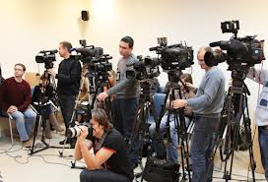
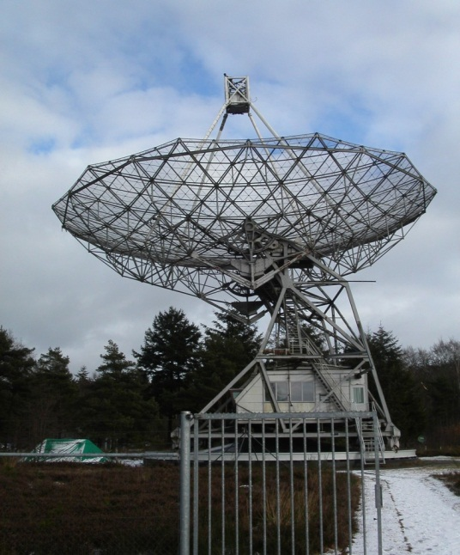
Інформація спочатку поширювалась усно, а з розвитком писемності – письмово: на папірусі, папері, камені. Газети, які дещо нагадували сучасні, виникли після винаходу Йоганном Гутенбергом у 1450 р. друкарського станка.
Наступний прорив у розвитку ЗМІ відбувся у ХІХ ст. із винаходом телеграфу, телефону та радіо. На початку ХХ ст. розпочали регулярно транслювати радіопередачі, а з 30-х років минулого століття в наше життя упевнено ввійшло телебачення. Радянський Союз транслював першу телевізійну програму в 1939 р., а регулярне мовлення розпочалося 1946 р. в Москві.
Справжня революція відбулась із винаходженням Інтернету, комп’ютерних мереж, електронної пошти.

Slide 8
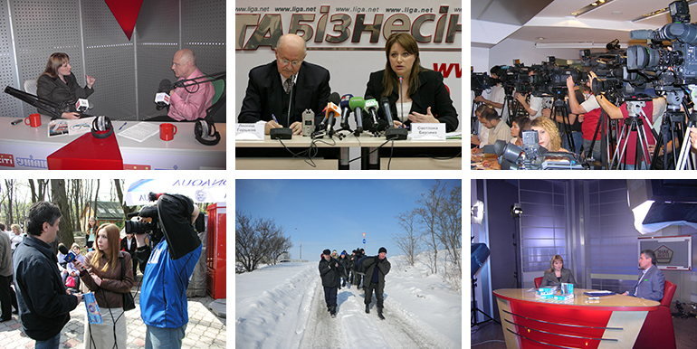
До головних функцій ЗМІ в європейському демократичному суспільстві належать такі:
інформаційна – отримання й поширення інформації про найважливіші події в суспільстві, яка впливає на формування громадської думки з різних питань;
освітня – ЗМІ доносять до громадян певні знання, які в подальшому дозволяють їм орієнтуватися в суперечливих потоках інформації;
політичної соціалізації – через ЗМІ громадяни засвоюють певні стандарти політичної поведінки, цінності й норми, що дозволяють їм адаптуватися до реальності;
контролю за діяльністю суб’єктів влади, їх критики – ЗМІ інформують як про позитивні, так і про негативні факти діяльності уряду, окремих посадовців;
Мобілізаційна – ЗМІ спонукають людей до певних дій чи до бездіяльності.

Slide 9
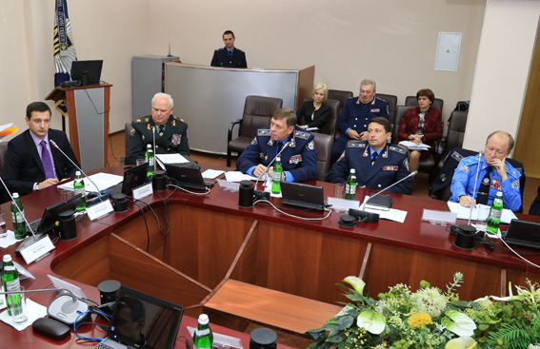
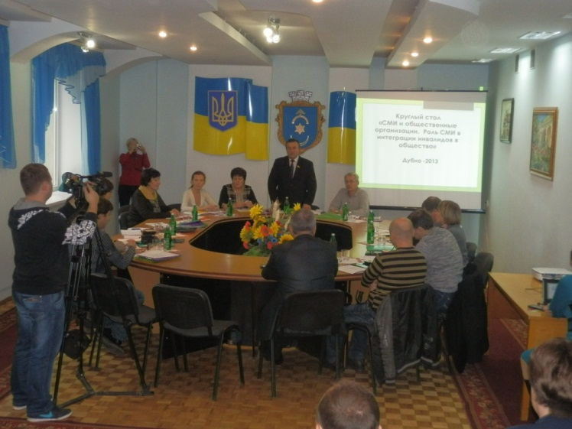
Політика як сфера суспільної діяльності найбільше потребує засобів масової інформації для встановлення і підтримки постійних зв'язків між її суб'єктами. Політика є неможлива без опосередкованих форм спілкування і спеціальних засобів зв'язку між різними носіями влади, а також між державою та громадянами. У сучасному суспільстві ЗМІ все більше виступають не лише необхідною передавальною ланкою у складі механізмів політики, але й її творцем.

Slide 10

ХАРАКТЕРНІ РИСИ ЗАСОБІВ МАСОВОЇ ІНФОРМАЦІЇ:
публічність (необмежене, неперсоніфіковане коло споживачів);
наявність спеціальних технічних засобів;
непряма, розділена в просторі та часі взаємодія комунікаційних партнерів;
непостійний характер аудиторії;
переважна односпрямованість впливу від комунікатора до реципієнта.

Slide 11
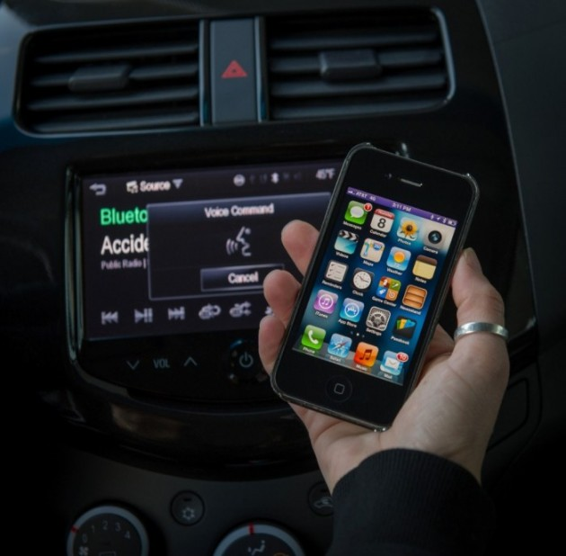
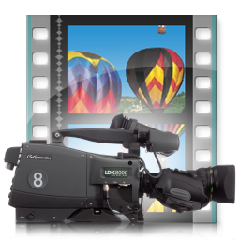
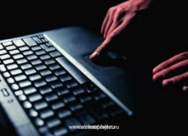
Найбільш масовий і сильний політичний вплив на суспільство мають аудіовізуальні засоби масової інформації, насамперед телебачення. Думку про першість телебачення за ступенем охоплення населення України підтверджують результати опитування "Української маркетингової групи" .

Slide 12



ЗМІ забезпечують представникам різних суспільних груп можливість публічно виражати свої думки, знаходити та об'єднувати однодумців, чітко формулювати та представляти в громадській думці свої інтереси. Без преси, телебачення, радіомовлення жоден громадянин не може правильно зорієнтуватися у політичних процесах, визначити свою політичну орієнтацію, приймати відповідальні рішення.

Slide 13
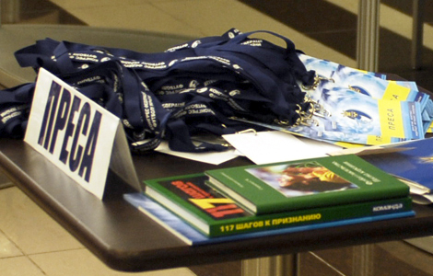
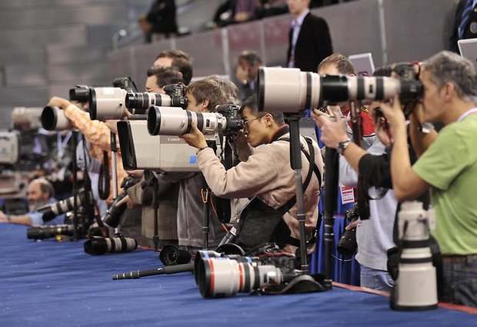
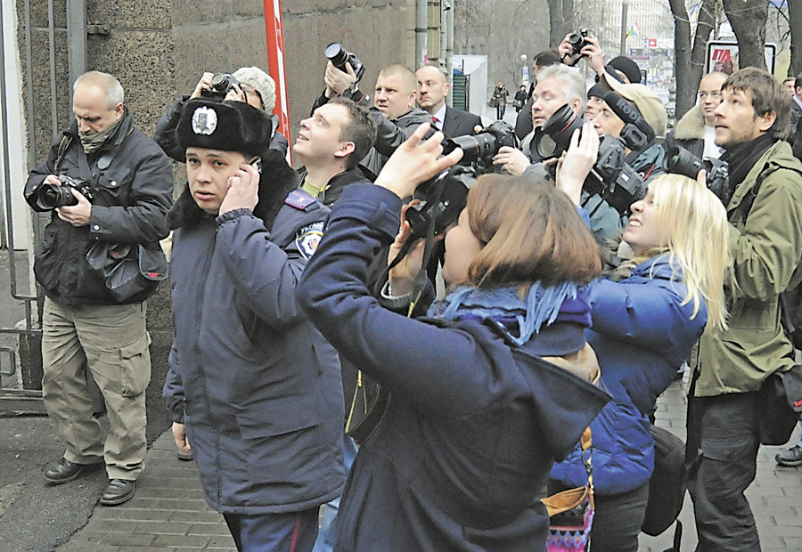
Історичний досвід свідчить, що ЗМІ можуть служити різним, не тільки демократичним, політичним цілям: як розвивати у людей прагнення до свободи, соціальної справедливості, допомагати їм у компетентній участі в політиці, так і духовно закріпачувати, дезінформувати, залякувати населення, сіяти недовіру і страх.

Slide 14
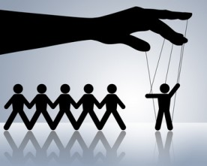
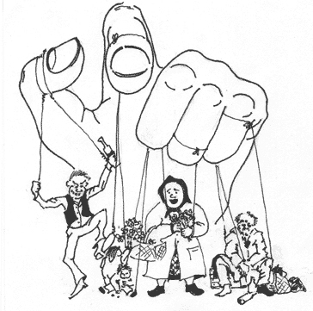
ПОЛІТИЧНЕ МАНІПУЛЮВАННЯ
Під поняттям "політичне маніпулювання" розуміють приховане управління політичною свідомістю та поведінкою людей з метою примусити їх до дії (бездіяльності) всупереч власним інтересам. Маніпулювання здійснюється непомітно для тих, ким управляють; воно не тягне за собою безпосередніх жертв і крові, не потребує величезних матеріальних затрат. Політичне маніпулювання переважно ґрунтується на систематичному впровадженні у масову свідомість соціальнонолітичних міфів.

Slide 15
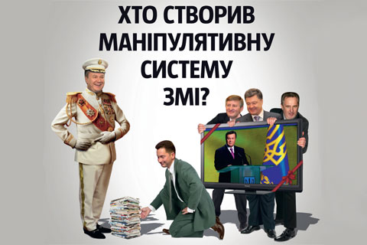
СПОСОБИ ПОЛІТИЧНОГО МАНІПУЛЮВАННЯ:
пряма підтасовка фактів;
замовчування невигідної інформації,
розповсюдження брехні та наклепів;
напівправда (висвітлення конкретних, незначущих деталей при одночасному замовчуванні більш важливих фактів або загальна неправдива інтерпретація подій);
навішування ярликів для компроментації політиків чи політичних ідей тощо.

Slide 16
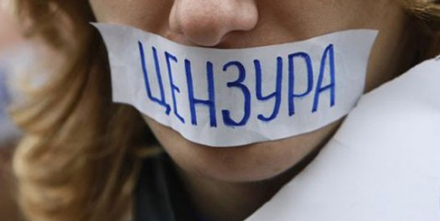
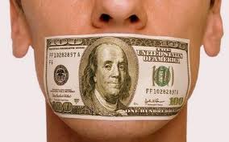
Цензура – це контроль офіційної влади за змістом, випуском та поширенням друкованої продукції, змістом і виконанням (показом) сценічних постановок, радіо- й телевізійних передач, а інколи й приватного листування (перлюстрація) з метою недопущення або обмеження поширення ідей та відомостей, які ця влада визнає за небажані чи шкідливі.

Slide 17
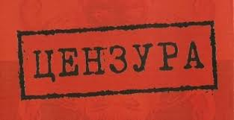
СВОБОДА І ЦЕНЗУРА В СУЧАСНИХ ЗМІ
Ми часто говоримо про свободу слова та цензуру в Україні. Але чи насправді вони існують в нашій державі і в сучасних ЗМІ. Перша, мабуть ні, а остання діє, але в спосіб який обмежує права громадян України. Засоби масової інформації в Україні знаходяться під абсолютним контролем влади. Ззовні ситуація можливо виглядає не так погано і немає такого жорсткого контролю який був за часів Кучми. Але час від часу виходять наяв факти, які свідчать про протилежне.
Є і цензура в Україні. Діапазон її застовування достатньо широкий – це й пряма цензура у формі «замовлень», або «нарядів» (які матеріали варто чи не варто випускати), цензура і держзамовлення, що впроваджується шляхом зняття сюжетів, прогам та публікацій, які присвячуються проблемам навмисно нерозголошеним для широкої громадськості, цензура в образі інституту акредитації, який має законні повноваження позбавляти права на існування будь-яке виданная. А нинішня політична, соціальна та економічна ситуація в Україні спонукає до роздумів та запитань, чи будуть колись існувати вільні демократичні ЗМІ, свобода слова та правильно застосовувана цензура в Україні.

Slide 19
ВИСНОВОК.
Зазнаючи оновлення, система засобів масової інформації в умовах національного відродження виступає як ефективний інструмент суспільного впливу й досягнення громадянської злагоди, що є важливим фактором функціонування сучасного демократичного суспільства.

Slide 20
СПИСОК ВИКОРИСТАНОЇ ЛІТЕРАТУРИ:
1. http://referatcentral.org.ua
2. http://uk.wikipedia.org/wiki
3. http://blog.i.ua/user/1444501/173334

